Slide 1
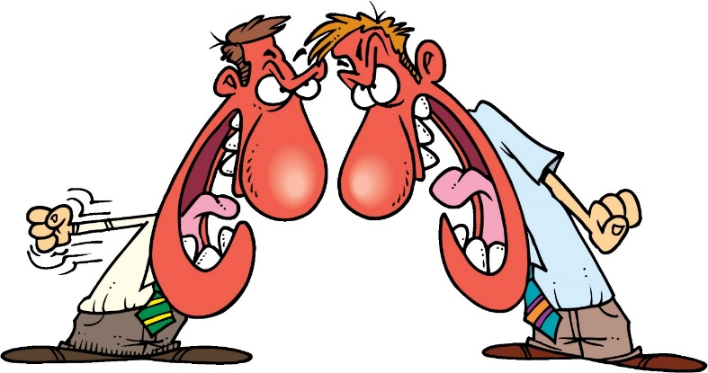
Конфликт и его разрешение
Что?
-/+
?
«Конфликтные ситуации неизбежны, но умный ищет выход из них, а дурак — вход.»
Губарев В.

Slide 2
Конфликт - это противоборство сторон взаимодействия, имеющих противоположно направленные мотивы, цели и интересы (Буртовая Е.В. 2002 С. 3)
противоречие
столкновение
Виды конфликтов
Социальные
Межличностные
Межгрупповые
Международные
…
Внутриличностные
Хочу-не хочу
Могу-не могу
Хочу – не могу
Могу – не хочу
Когнитивные

Slide 3
Конфликт
+
познание себя и других
выплеск эмоций
разрешение проблемы
конструктивное разрешение приводит к прогрессу
Не всегда конфликтов необходимо избегать, надо просто знать о конструктивных способах их разрешения

Slide 4
Стадии конфликта
1. Скрытая
2. Открытая
нарастание напряженности
конфликтные действия
3. Разрешение/Затухание

Slide 5
Структура конфликта
Конфликт
Конфликтная ситуация
Причина (Связана с основным противоречием. С ней и нужно разбираться), повод, инцидент (событие)
Стороны (участники: явные/скрытые; прямые/косвенные)
Образцы конфликтной ситуации (представления участников о сторонах конфликта, среде и условиях его протекания)
Предмет (объект)
Условия конфликта (обстоятельства, факторы)
Конфликтное взаимодействие (действия участников)
Исход (идеальный образ результата, имеющийся у участников)
(В.И. Екимова, Т.В. Золотова, 2008, с. 16-17)

Slide 6
Ситуация 1 Одноклассники, активно общающиеся в беседе в ВК, много шутили по поводу того, что все гуманитарии излишне болтливы. Это сильно задело Семёна, который учится на гуманитарном профиле, но он не стал комментировать эти шутки.
Есть ли конфликт?
Если да, то опишите конфликтную ситуацию и стороны конфликта.

Slide 7
Основные рекомендации по поведению в конфликте
Не переходить на личности. Предмет спора – конкретная ситуация
«При деловом конфликте идет обсуждение проблемы. В психологическом конфликте обсуждаются личности. Психологический конфликт идет до взаимного уничтожения, а деловой решает проблему и сближает партнеров.»
Литвак М.

Slide 8
Основные рекомендации по поведению в конфликте
Спокойный вежливый тон/контроль эмоций
Внимательное слушание. Активное слушание: перефраз, уточнение, эхо, ага-реакция…
Поиск положительного в аргументах соперника
«Мы привыкли думать, что, возражая кому-то, мы неминуемо вступаем с этим человеком в конфликт, который обязательно должен выявить победителя и побежденного или ущемить чье-то самолюбие. Но давайте не будем воспринимать все в таком свете. Давайте всегда искать между нами что-то общее. Секрет успеха заключается в том, чтобы с самого начала проявить заинтересованность в точке зрения собеседника. Я совершенно уверен, что это под силу каждому из нас.»
Далай Лама
(Васильев Н.Н., 2008, с. 141-143; Королькова Е.С., 2007, стр. 76-77)

Slide 9
Основные рекомендации по поведению в конфликте
«Я - высказывания». Сравните: «Я с тобой не согласен» (это Ты-высказывание) и «С этой позицией я не могу согласиться» (это Я-высказывание)
Петля понимания (ПП). Цель – полное глубинное понимание:
Попытаться понять собеседника.
Выразить ему это понимание.
3) Запросить и получить подтверждение того, что человек чувствует себя понятым
7. Обобщение (резюмирование). Нахождение чего-то общего в позициях сторон.
8. Рефрейминг/ реструктуризация (для медиаторов).
Содействие сторонам в прояснении их собственных интересов, потребностей, переживаний, эмоций, возможностей, а также в принятии другой стороной ее точки зрения (даже если участник спора и не согласен со своим оппонентом), ее мотивов, эмоций, чувств, ограничений и возможностей

Slide 10
Стратегии поведения в конфликте
Конфликт
Соперничество
Приспособление
Избегание
Компромисс
Сотрудничество
Стратегия поведения в конфликте | Условия уместного применения стратегии
1.Соперничество, конкуренция все усилия направлены на достижение только собственного выигрыша, не учитывая интересы другого (это стратегия «выиграть/проиграть») | исход конфликта важен для вас вы обладаете достаточным авторитетом для принятия решения
2.Приспособление - принесение в жертву собственных интересов ради другого; подчинение, уступчивость, не учитывая собственных интересов; тенденция сглаживания противоречий | вас не особенно волнует конфликт, вы хотите сохранить мир и добрые отношения с другими людьми у вас мало шансов победить вы считаете, что итог намного важнее для другого человека, а не для вас
3.Избегание (уход от конфликта) - игнорирование интересов своих и интересов другого человека, стремление выйти из конфликтной ситуации, не решая ее | исход конфликта не очень важен вам вы знаете, что не можете решить в конфликт в вашу пользу необходимо расслабить высокую напряженность вам кажется, что лучше отложить обсуждение, потому что открытое обсуждение может ухудшить ситуацию

Slide 11
Стратегии поведения в конфликте продолжение
Конфликт
При том, что всегда предпочтительнее сотрудничество, нет хороших и плохих стратегий поведения. Есть уместные в данной ситуации и неуместные
Стратегия поведения в конфликте | Условия уместного применения стратегии
4. Компромисс - урегулирование разногласий через взаимные уступки и взаимные потери (частично проиграть/ частично выиграть) | обе стороны обладают одинаковой властью и имеют взаимоисключающие интересы необходимо получить решение быстро вас устраивает временное решение другие подходы оказались неэффективными вы предпочитаете получить хоть что-то, чем потерять все
5.Сотрудничество - интеграция, направленная на поиск решения, удовлетворяющего интересы обеих сторон | решение проблемы очень важно для обеих сторон, и никто не хочет устраниться есть время для работы над проблемой у нас тесные отношения с другой стороной обе стороны способны изложить суть своих интересов и выслушать друг друга
Соперничество
Приспособление
Избегание
Компромисс
Сотрудничество
(по В.И. Екимова, Т.В. Золотова, 2008)

Slide 12
Принципы конструктивного разрешения конфликтов
Принцип «выхода чувств»
- +
Принцип «эмоционального возмещения»
Вы соглашаетесь с тем, что он ощущает себя «жертвой» конфликта (даже если это не так), тогда обращение к его разуму и совести (если он не прав) будет действенным и приведет к раскаянию
Принцип «авторитетного третьего»
передача одному из противников доброго мнения о нем другого противника
Принцип «обнажения агрессии»
побуждение к ссоре в присутствии компетентного третьего
Принцип «принудительного слушания оппонента»
Иногда достаточно просто выслушать другого человека, его мнение
Принцип «обмена позиций»
Децентрация – встань в позицию другого участника общения, пойми его взгляд на ситуацию
Принцип «расширения духовного горизонта»
- показ недобросовестности аргументации, мелочности и непринципиальности причин конфликта
- единство соперников в ценностях более высокого порядка
(Леонов Н.И., 2006)

Slide 13
Ситуация 2 Егор оставил свой рюкзак у кабинета, но со звонком не смог его найти. Его товарищ Олег говорит, что он, кажется, видел, как одноклассник Игорь нес рюкзак на другой этаж, и они спросили Игоря, где рюкзак. Игорь ответил: «Вчера Егор мой рюкзак спрятал и не сказал где, пусть теперь свой сам ищет». Пока ребята бегали по всем этажам в поисках рюкзака, они сильно опоздали на урок математики.
Опишите конфликтную ситуацию и стороны конфликта
Предложите варианты конструктивного решения конфликта. Какие стратегии и принципы поведения в конфликте здесь целесообразно применить?

Slide 14
Ситуация 3 Илья не заметно для Семёна списал у него контрольную работу. Учитель увидел две одинаковые работы, но так как Илья учился лучше Семёна, решил, что списывал Семён, и поставил ему двойку, да еще отругал его при всем классе. Из-за этой двойки итоговая оценка Семёна за триместр ухудшилась.
Опишите конфликтную ситуацию и стороны конфликта
Предложите варианты конструктивного решения конфликта. Какие стратегии и принципы поведения в конфликте здесь целесообразно применить?

Slide 15
Урегулирование конфликтов с помощью третьей стороны
Арбитраж – выслушивает мнение каждой из противоположных сторон и принимает обязательное для всех решение.
Медиаторство – сначала ослабить конфликт, затем подготовить почву для принятия взвешенных решений, выработать новое, более реальное и конструктивное отношение к проблеме. Рекомендации медиатора не обязательны к исполнению.
Фасилитация – помощь сторонам в поиске общего понимания их отношений, ясном определении целей каждого, открытии вариантов, которые удовлетворяют интересам всех.
Примирение - не столько улаживание вопросов, сколько процесс, с помощью которого конфликт прекращается.
(В.И.Екимова, Т.В.Золотова, 2008, с. 25-26)

Slide 16
Ситуация 4
Два друга поссорились из-за того, что первый не дал списать второму на контрольной работе по математике.
Оба друга просят вас разрешить их спор.
Какой вид урегулирования конфликтов с помощью третьей стороны вы выбираете в этой ситуации?
Помогите друзьям конструктивно разрешить их конфликт так, чтобы вы не стали участником конфликта. Опишите кратко ваши действия.

